Slide 1
MALTA
Malta, 7-8 ta’ Marzu 2024

Slide 2
Introduzzjoni għall-qafas regolatorju ġenerali tal-UE li jappoġġa l- tal-aħjar prattiki għall-ġlieda kontra l-AMR.
Taħriġ Prattiku għall-Bdiewa u l-Veterinarji: Miżuri ġodda għall-ġlieda kontra r-reżistenza għall-antimikrobiċi
Malta, 7-8 ta’ Marzu 2024

Slide 3
Għan
Introduzzjoni tad-dispożizzjonijiet ewlenin inklużi fir-regolamenti l-ġodda fir-rigward tal-użu prudenti tal-antimikrobiċi

Slide 4
Kontenut
Pjan ta' Azzjoni tal-UE dwar l-AMR
Strateġija tal-UE mill-għalqa sal-platt
Ir-Regolament (UE) 2016/429 dwar il-mard li jittieħed mill-annimali, Liġi dwar is-Saħħa tal-Annimali (AHL)
Qafas tal-UE dwar prodotti mediċinali veterinarji (Regolament (UE) 2019/6) u għalf medikat (Regolament (UE) 2019/4)

Slide 5
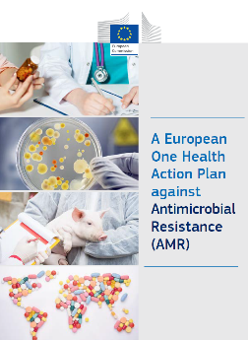



Pjan ta' Azzjoni tal-UE dwar l-AMR
L-għanijiet ewlenin ta’ dan il-pjan huma
mibnija fuq tliet pilastri ewlenin:
NAGĦMLU L-UE REĠJUN TAL-AĦJAR PRATTIKA
Il-Pjan ta' Azzjoni Ewropew "Saħħa Waħda" kontra r-Reżistenza għall-Antimikrobiċi (AMR)
SPINTA LIR-RIĊERKA, L-IŻVILUPP U L-INNOVAZZJONI DWAR L-AMR
IT-TISWIR TAL-AĠENDA GLOBALI
    http://ec.europa.eu/health/amr/antimicrobial-resistance_en

Slide 6


2. Strateġija tal-UE mill-għalqa sal-platt
L-Istrateġija Mill-Għalqa sal-Platt
Bejgħ ta' sustanzi antimikrobiċi veterinarji f'31 pajjiż Ewropew fl-2022
Għal sistema tal-ikel ġusta, tajba għas-saħħa u favur l-ambjent
Xejriet mill-2010 sal-2022
It-tlettax-il rapport tal-ESVAC
KOOPERAZZJONI
-il sena ta’
Ir-rapport ESVAC inkluda, għall-ewwel darba, informazzjoni dwar il-progress lejn l-Istrateġija mill-farm sal-furketta tal-Kummissjoni Ewropea. F’erba’ snin biss, bejn l-2018 u l-2022, is-27 Stat Membru tal-UE kisbu tnaqqis ta’ 33,5 mg/PCU, aktar minn nofs il-mira ta’ tnaqqis ta’ 50 % stabbilita għall-2030.

Slide 7
3. Liġi dwar is-Saħħa tal-Annimali (ir-Regolament (UE) 2016/429 tal-PE u dwar il-mard tal-annimali li jittieħed)
"Il-prevenzjoni hija aqwa mill-kura"
Approċċ preventiv:
titjib tas-saħħa tal-annimali u tal-miżuri ta’ bijosigurtà, prattiki tajba tal-biedja
Responsabbiltà ċara għall-atturi kollha għas-saħħa tal-annimali
  L-operaturi → jiżguraw livell għoli ta’ saħħa u benesseri tal-annimali, u ta’ bijosigurtà
  Il-veterinarji → jqajmu kuxjenza u jgħinu fil-prevenzjoni u t-tixrid tal-patoġeni
  L-awtoritajiet kompetenti → jipproteġu s-saħħa tal-annimali, is-saħħa
  tal-bnedmin u l-ambjent
Prijoritizzazzjoni tal-intervent tal-UE
Għodod/interventi regolatorji għal patoġeni reżistenti: “aġenti tal-mard”
Jistgħu japplikaw miżuri ta’ prevenzjoni u kontroll tal-mard (sorveljanza, qerda eċċ.)
Il-bażi legali tal-monitoraġġ tal-AMR fil-patoġeni tal-annimali

Slide 8

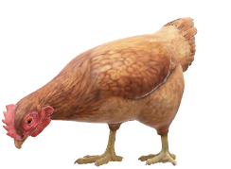
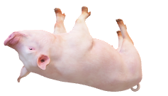
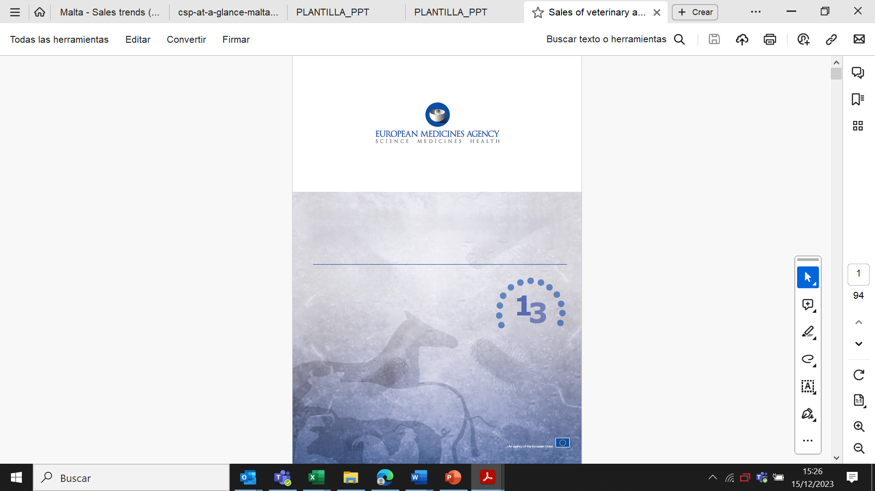

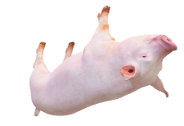
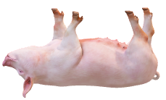

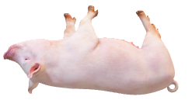

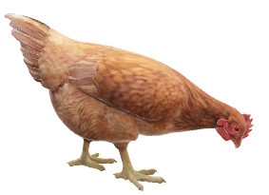
Użi ta' antimikrobiċi għajr għall-kura ta' annimali morda
Profilassi
Metafilassi
Meta l-antimikrobiċi jingħataw lil annimali f'riskju ta' infezzjoni jew marda
Miżura meħuda biex iżżomm is-saħħa u tevita milli jseħħ infezzjoni jew mard
Meta l-antimikrobiċi jingħataw lil annimali b’sinjali kliniċi u lil annimali klinikament b’saħħithom li jappartjenu għall-istess merħla jew pinna
Xi wħud mill-infezzjonijiet jiġu ttrattati qabel id-dehra klinika tagħhom
SAĦĦA
Bidu tal-marda infettiva
MARDA
L-ebda sintomi
sintomi
bikrija
konvenzjonali
Preventiva
Trattament / kontroll kurattiv
Notes:
Profilassi: Il-kelma ġejja mill-Grieg għal “gwardja fuq quddiem nett,” terminu xieraq għal miżura meħuda biex tiġi missielta marda jew konsegwenza oħra mhux mixtieqa. Profilattiku huwa medikazzjoni jew trattament iddisinjat u użat biex jipprevjeni marda milli sseħħ, qabel ma jkun hemm evidenza tal-marda.
“Profilassi” tfisser is-somministrazzjoni ta’ prodott mediċinali lil annimal jew grupp ta’ annimali qabel ma jkun hemm sinjali kliniċi ta’ marda, sabiex tiġi evitata l-okkorrenza ta’ mard jew infezzjoni. L-Artikolu 4(16) tar-Regolament (UE) 2019/6 dwar il-VMP.
“Metafilassi” tfisser is-somministrazzjoni ta’ prodott mediċinali lil grupp ta’ annimali wara dijanjożi li tistabbilixxi marda klinika f’parti mill-grupp, bl-għan li jiġu trattati l-annimali klinikament morda u jiġi kkontrollat it-tixrid ta’ din il-marda f’annimali f’kuntatt mill-qrib u li jinsabu f’riskju u li jistgħu jkunu diġà subklinikament infettati; L-Artikolu 4(15) tar-Regolament (UE) 2019/6 dwar il-VMP.
Metafilassi: It-trattament ta’ grupp ta’ annimali mingħajr evidenza ta’ mard, li huma f’kuntatt mill-qrib ma’ annimali oħra li għandhom evidenza ta’ mard infettiv
Il-profilassi/prevenzjoni u l-metafilassi jinvolvu l-amministrazzjoni ta’ antimikrobiċi lil individwi “f’saħħithom” biex “jipprevjenu” infezzjonijiet, iżda għall-profilassi/prevenzjoni hemm “riskju” perċepit, filwaqt li l-metafilassi tista’ tkun “periklu” definit

Slide 9

4. Qafas tal-UE dwar prodotti mediċinali veterinarji u għalf medikat
Regolament (UE) 2019/6 dwar Prodotti Mediċinali Veterinarji (Regolament VMP)
Profilassi
F'każijiet eċċezzjonali biss, għall-amministrazzjoni lil annimal individwali (antibijotiċi) jew numru ristrett ta' annimali (antimikrobiċi oħra) meta r-riskju ta' infezzjoni jew ta' marda infettiva huwa għoli ħafna u l-konsegwenzi x'aktarx ikunu severi.
Metafilassi
Huwa biss meta r-riskju ta’ tixrid ta’ infezzjoni jew ta’ marda infettiva fil-grupp ta’ annimali jkun għoli u fejn ma jkun hemm l-ebda alternattiva xierqa oħra disponibbli.
L-Istati Membri jistgħu jipprovdu gwida dwar tali alternattivi xierqa oħra u għandhom jappoġġjaw b’mod attiv l-iżvilupp u l-applikazzjoni ta’ linji gwida li jippromwovu l-fehim tal-fatturi ta’ riskju assoċjati mal-metafilassi u jinkludu kriterji għall-bidu tagħha.

Slide 10
4. Qafas tal-UE dwar prodotti mediċinali veterinarji u għalf medikat
Regolament (UE) 2019/6 dwar Prodotti Mediċinali Veterinarji (Regolament VMP)
Il-prodotti mediċinali veterinarji għandhom jintużaw skont it-termini tal-awtorizzazzjoni għat-tqegħid fis-suq.
Ir-riċetti veterinarji kollha għandhom ikunu bbażati fuq eżami kliniku jew valutazzjoni xierqa oħra minn veterinarju
Lista ta’ antimikrobiċi riservati għall-bnedmin biss*
Obbligu għall-Istati Membri li jiġbru data dwar il-bejgħ u l-użu tal-antimikrobiċi
Ir-Regolament ta’ Implimentazzjoni tal-Kummissjoni (UE) 2022/1255 tad-19 ta’ Lulju 2022 li jiddeżinja l-antimikrobiċi jew il-gruppi ta’ antimikrobiċi riżervati għat-trattament ta’ ċerti infezzjonijiet fil-bniedem, f’konformità mar-Regolament (UE) 2019/6 tal-Parlament Ewropew u tal-Kunsill

Slide 11

4. Qafas tal-UE dwar prodotti mediċinali veterinarji u għalf medikat
Regulation (EU) 2019/4 on Medicated Feed (MF Regulation)
Projbizzjoni tal-użu ta’ MF ma’ antimikrobiċi għal trattament preventiv jew għall-promozzjoni tat-tkabbir
  Rekwiżit għad-dijanjożi tal-marda qabel ir-riċetta meħtieġa għal MF.
  Limitazzjoni fuq it-tul ta’ trattament u l-validità ta’ riċetta.

Slide 12
4. EU framework on veterinary medicinal products and medicated feed
Regolament (UE) 2019/4 dwar Għalf Medikat (Regolament MF)
  Stabbiliment ta' limiti madwar l-UE, ibbażati fuq ix-xjenza għal-livelli residwi tal-antimikrobiċi ewlenin fl-għalf kompost mhux fil-mira.
  Miżuri biex tiżdied il-kwalità tal-produzzjoni tal-għalf medikat (dożaġġ aktar preċiż) biex jiġi evitat esponiment subterapewtiku u t-trasferiment tal-antimikrobiċi f’għalf mhux fil-mira.

Slide 13
Atti Legali Delegati u ta' Implimentazzjoni li ġejjin
Lista ta’ sustanzi użati fi prodotti mediċinali veterinarji awtorizzati fl-Unjoni għall-użu fi speċijiet ta’ annimali terrestri li jipproduċu l-ikel jew sustanzi li jinsabu fi prodott mediċinali għall-użu mill-bniedem awtorizzati fl-Unjoni skont id-Direttiva 2001/83/KE jew ir-Regolament (KE) Nru 726/2004, li jistgħu jintużaw fi speċijiet akkwatiċi li jipproduċu l-ikel skont l-Artikolu 114(1).
Lista ta’ sustanzi li huma essenzjali għat-trattament tal-ispeċijiet ekwini, jew li jġibu benefiċċju kliniku akbar meta mqabbel ma’ għażliet oħra ta’ trattament disponibbli għall-ispeċijiet ekwini u li għalihom il-perjodu tal-irtirar għall-ispeċijiet ekwini għandu jkun ta’ sitt xhur.

Slide 14
Regolament Delegat u ta’ Implimentazzjoni Futur Ieħor
Artikolu 106(6) Regoli dwar miżuri xierqa biex jiġi żgurat l-użu effettiv u sigur ta’ prodotti mediċinali veterinarji awtorizzati u preskritti għal amministrazzjoni orali permezz ta’ rotot minbarra għalf medikat u somministrati minn min irabbi l-annimali lill-annimali li jipproduċu l-ikel (abbozz)
Artikolu 107(6) Lista ta’ antimikrobiċi li m’għandhomx jintużaw skont l-Artikoli 112, 113 u 114; jew għandhom jintużaw biss skont l-Artikoli 112, 113 u 114 jekk jiġu sodisfatti ċerti kundizzjonijiet (Parir xjentifiku)
Ir-Regolament Delegat tal-Kummissjoni (UE) 2023/905 li jissupplimenta r-Regolament (UE) 2019/6 tal-Parlament Ewropew u tal-Kunsill fir-rigward tal-applikazzjoni tal-projbizzjoni tal-użu ta’ ċerti prodotti mediċinali antimikrobiċi f’annimali jew fi prodotti li joriġinaw mill-annimali esportati minn pajjiżi terzi lejn l-Unjoni

Slide 15
Linji Gwida dwar l-Użu Prudenti
L-ebda jorbot legalment bħall-atti/dispożizzjonijiet preċedenti
Linji Gwida għall-użu prudenti ta’ antimikrobiċi fil-mediċina veterinarja 2015/C 299/04
https://health.ec.europa.eu/system/files/2016-11/2015_prudent_use_guidelines_mt_0.pdf
Qafas tal-aħjar prattiki għall-użu tal-antimikrobiċi f’annimali li jipproduċu l-ikel fl-UE - Lejn il-livell li jmiss.
https://epruma.eu/home/best-practice-guides/best-practice-framework-for-the-use-of-antimicrobials-in-food-producing-animals-in-the-eu-reaching-for-the-next-level/

Slide 16
Grazzi!

